Slide 1
חלוקה הוגנת ואמיתית
Truthful Fair Division
אראל סגל-הלוי
"וּנְחַלְתֶּם אוֹתָהּ אִישׁ כְּאָחִיו" (יחזקאל מז 14)

Slide 2
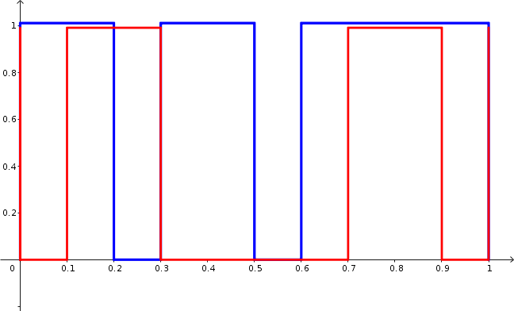
חלוקה הוגנת ואמיתית
האלגוריתמים שראינו עד כה הם רק ”חצי אמיתיים”:
שחקן אמיתי מבטיח לעצמו את תכונות ההגינות (פרופורציונליות / אין קנאה) גם אם כולם נגדו;
אבל - שחקן מתחכם יכול לקבל אפילו יותר.
בשנים האחרונות פותחו אלגוריתמי חלוקה אמיתיים.
אבל - הם עובדים רק בתנאים מסויימים, למשל, צפיפויות-ערך בינאריות:

Slide 3
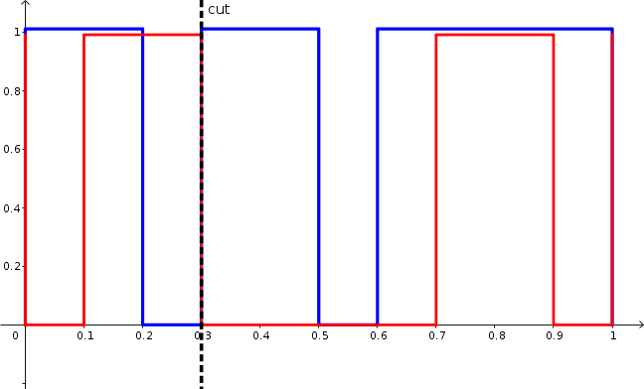
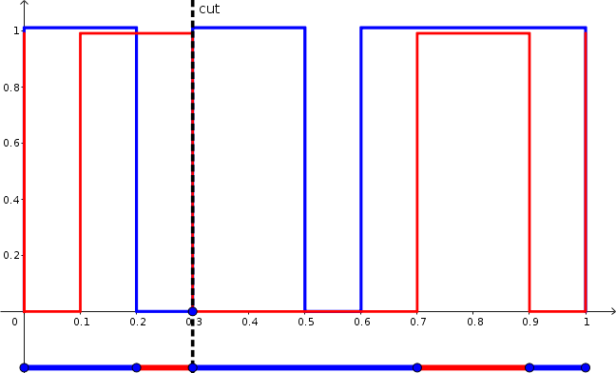
חלוקה הוגנת ואמיתית - דוגמה
אלגוריתם Bei, Huzhang, Suksompong, 2018 -
לשני שחקנים עם העדפות בינאריות:
מצא את ה-x המינימלי כך שהערך של ב משמאלו שווה לערך של א מימינו: V_{b}([0,x]) = V_{a}([x,1])
תן לשחקן ב את הקטעים שהוא רוצה משמאל ל-x, ואת הקטעים ששחקן א לא רוצה מימין ל-x:

Slide 4
חלוקה הוגנת ואמיתית - דוגמה
הגינות: נוכיח לשחקן ב (ההוכחה ל-א סימטרית):
U_{b} >= V_{b}([0,x])
U_{b} >= V_{b}( C ) – V_{a}([x,1]) = V_{b}(C) – V_{b}([0,x])
2 U_{b} >= V_{b}( C )
U_{b} >= V_{b}( C ) / 2 ***

Slide 5
חלוקה הוגנת ואמיתית - דוגמה
אמיתיות: נוכיח לשחקן ב (ההוכחה ל-א סימטרית):
שינוי מימין לקו – לא משפיע.
שינוי משמאל לקו:
מ-0 ל-1: הקו זז שמאלה; ב רק מפסיד.
מ-1 ל-0: ב מפסיד קטע באורך L משמאל לקו,
ומרויח לכל היותר L בהזזת הקו ימינה. ***

Slide 6
חלוקה הוגנת ואמיתית - דוגמה
יעילות פארטו:
קטע ש-ב רוצה ו-א לא רוצה – ניתן תמיד ל-ב.
קטע ש-א רוצה ו-ב לא רוצה – ניתן תמיד ל-א.
קטע ששניהם רוצים – ניתן תמיד לאחד מהם. ***

Slide 7
חלוקה הוגנת ואמיתית – אי-אפשרות
לא קיים אלגוריתם הוגן אמיתי ויעיל-פארטו אם:
פונקציות הערך לא בינאריות, או -
כל שחקן צריך לקבל חתיכה קשירה.

